Slide 1
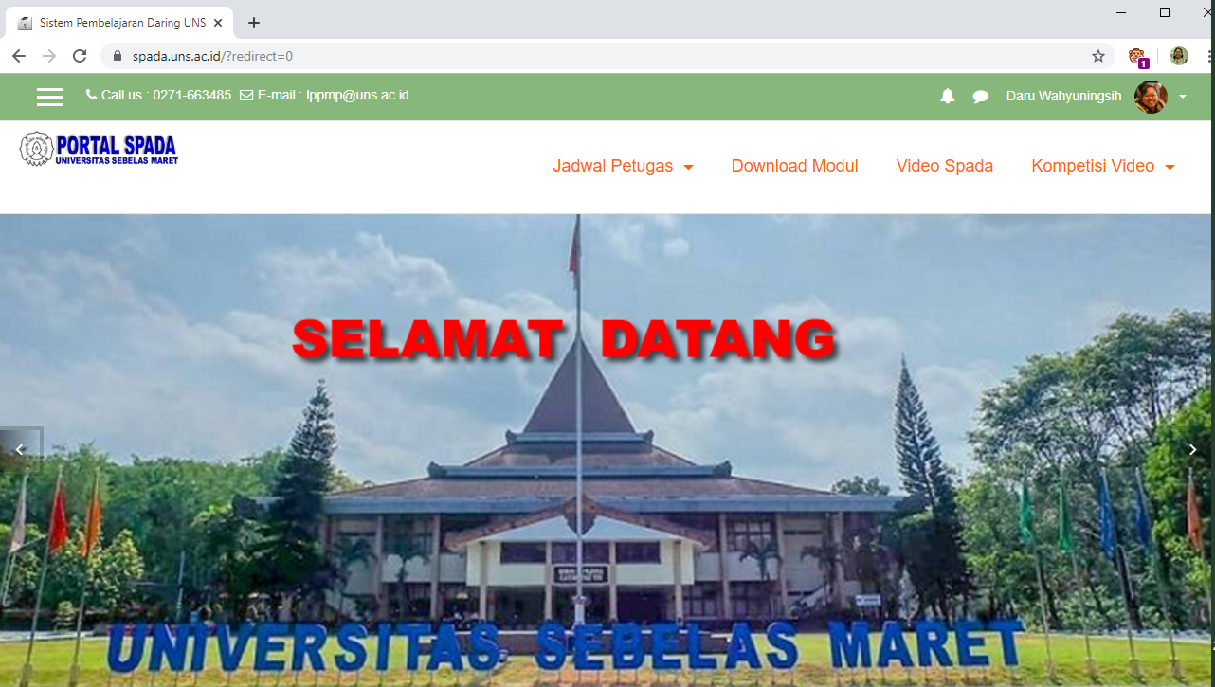
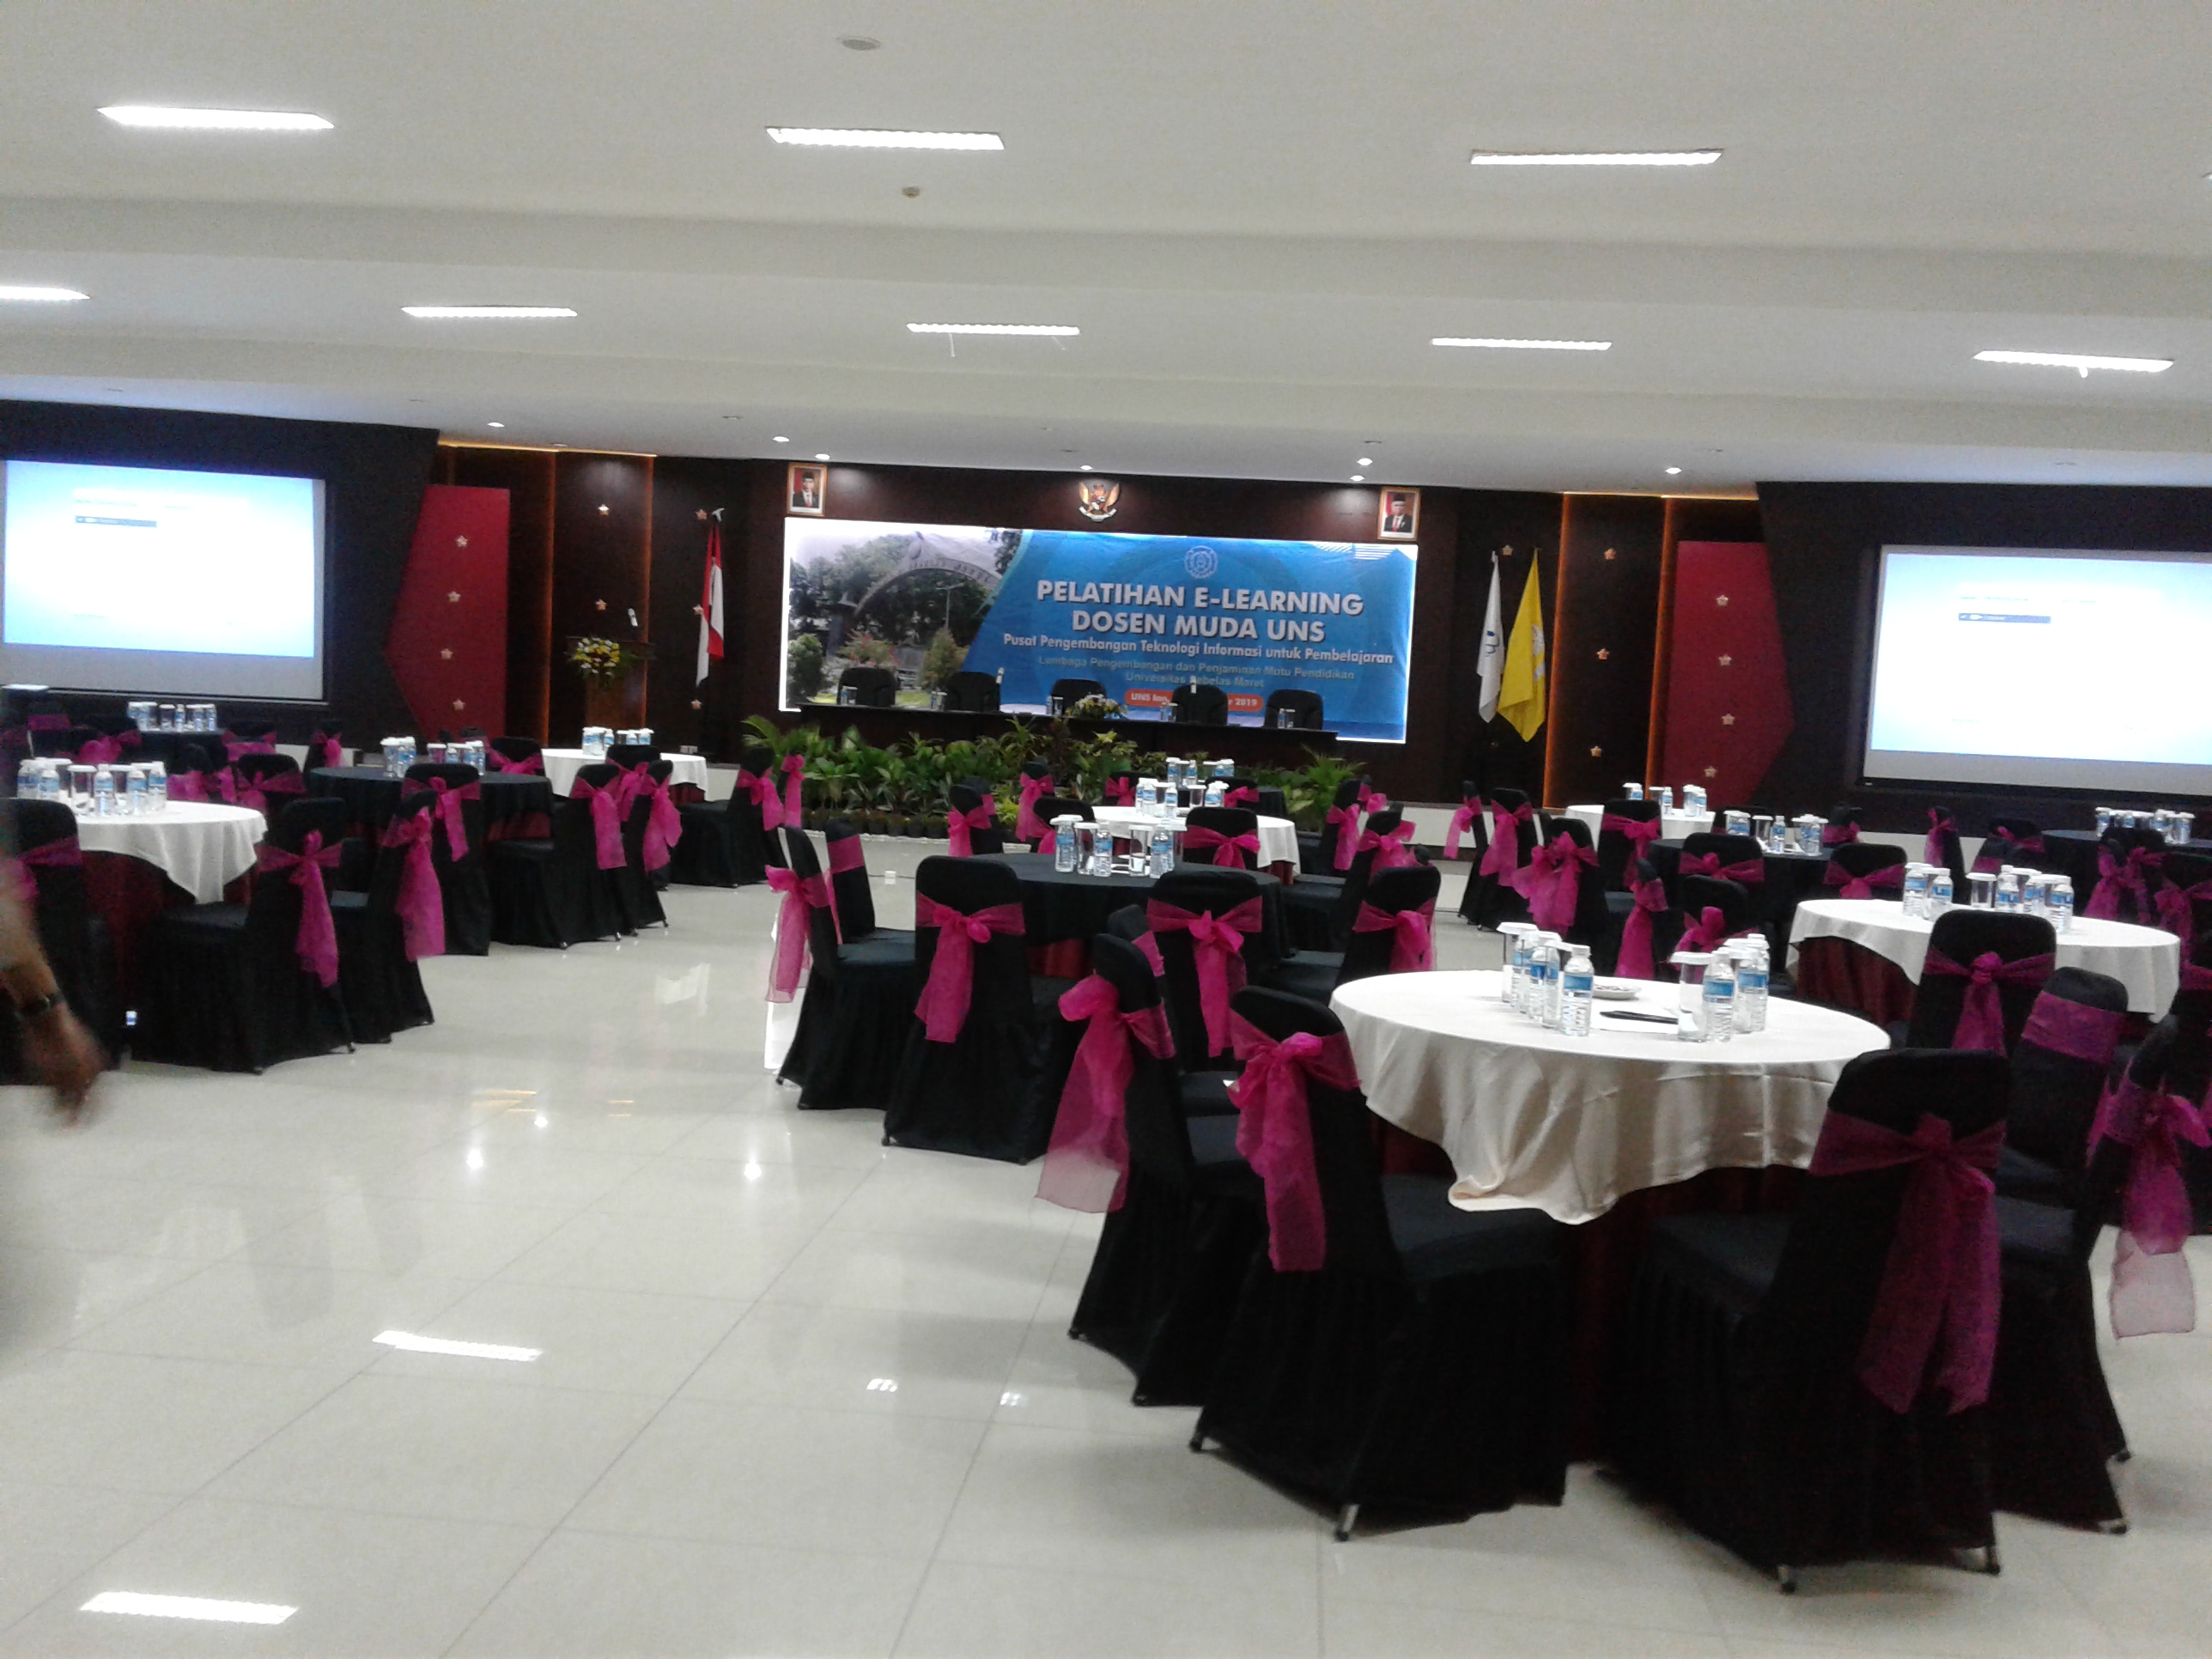
pelatihan e-learning dosen muda UNS
29 Nopember 2019

Slide 2
1689 course 29nop2019 09.17
1791 course 29nop2019 10.37
102 course

Slide 3
laporan
No |  | Penilaian
A |  | Bagaimana cara update profil, membuat kelas, menempelkan file RPS, menempelkan bahan ajar, diskusi, assignment, dan BBB
 | 1 | Cara update profil
 | 2 | Cara membuat kelas
 | 3 | Cara menempelkan file RPS
 | 4 | Cara menempelkan bahan ajar
 | 5 | Cara membuat diskusi
 | 6 | Cara membuat assignment
 | 7 | Cara membuat BBB
B |  | RPS yang digunakan dalam membuat course di spada dan screenshoot course yg sama dengan RPS
 | 1 | RPS yang digunakan dalam membuat course di spada
 | 2 | screenshoot course yang sama dengan RPS
C |  | Laporan dikumpulkan via email maksimal 1 minggu dari pelatihan (6 Desember 2019 pukul 24.00)
D |  | File laporan docx dikirim ke email pptiup.lppmp@mail.uns.ac.id
1. Bagaimana cara update profil, membuat kelas, menempelkan RPS, menempelkan bahan ajar, diskusi, assignment, dan BBB.
2. RPS (file docx) yang digunakan dalam membuat course di spada dan screenshoot course yg sama dengan RPS.
Laporan dikumpulkan via email maksimal 1 minggu dari pelatihan.
nama file: nama_prodi_fakultas_pelatihanelearningdosenmudaUNS
File laporan docx dikirim ke email daruwahyuningsih@staff.uns.ac.id

Slide 4
Terima kasih
081 329 122 438
daruwahyuningsih@staff.uns.ac.id

